Slide 1
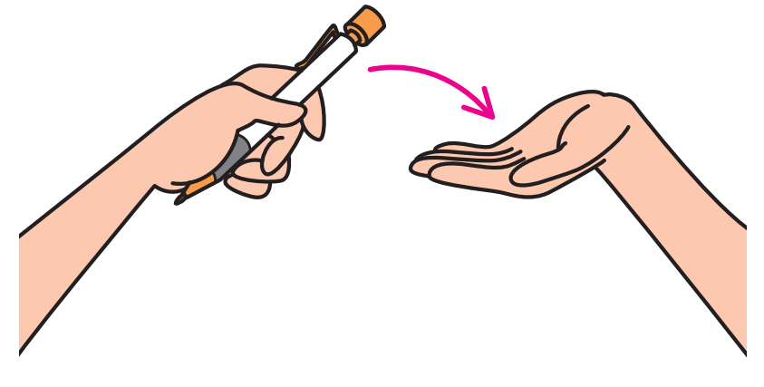

Slide 2
入門第10課4【道具(どうぐ) ឧបករណ៍】
a. 貸します(かします) 貸す(かす) អោយខ្ចី

Slide 4
入門第10課4【道具(どうぐ) ឧបករណ៍】
b. 借ります(かります) 借りる(かりる) សុំខ្ចី

Slide 5
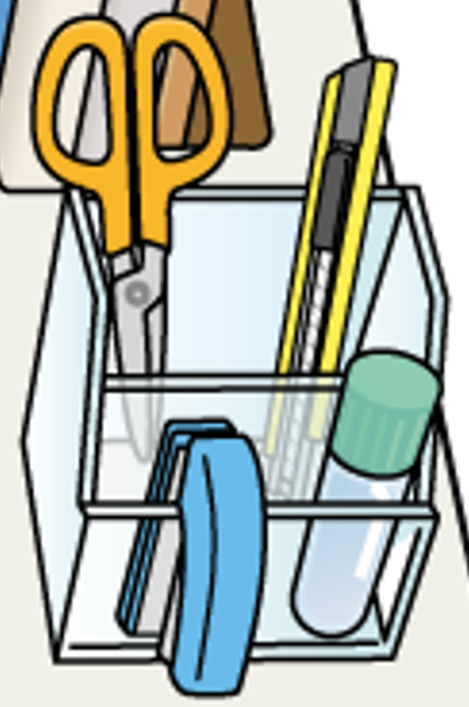

Slide 6
入門第10課4【道具(どうぐ) ឧបករណ៍】
c. はさみ កន្រ្តៃ

Slide 8
入門第10課4【道具(どうぐ) ឧបករណ៍】
d. カッター កូនកាំបិត

Slide 10
入門第10課4【道具(どうぐ) ឧបករណ៍】
e. のり ជ័រកាវ

Slide 12
入門第10課4【道具(どうぐ) ឧបករណ៍】
f. ホチキス ប្រដាប់កិប

Slide 13


Slide 14
入門第10課4【道具(どうぐ) ឧបករណ៍】
g. えんぴつ ខ្មៅដៃ

Slide 16
入門第10課4【道具(どうぐ) ឧបករណ៍】
h. ペン ប៊ិក

Slide 17
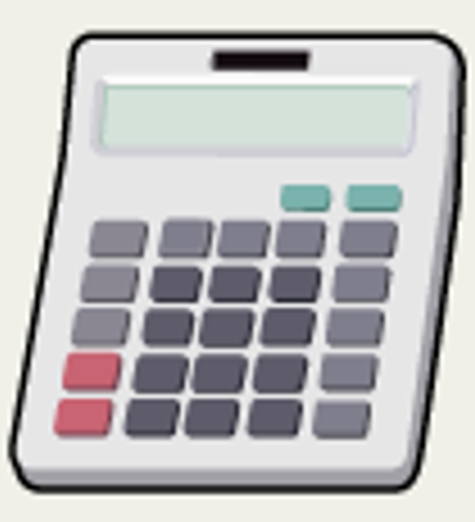

Slide 18
入門第10課4【道具(どうぐ) ឧបករណ៍】
i. 電卓(でんたく) ម៉ាស៊ីនគិតលេខ

Slide 19


Slide 20
入門第10課4【道具(どうぐ) ឧបករណ៍】
j. スマホの充電器(じゅうでんき) ឆ្នាំងសាកទូរស័ព្ទ

Slide 21
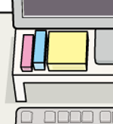

Slide 22
入門第10課4【道具(どうぐ) ឧបករណ៍】
k. ふせん ក្រដាសកត់ចំណាំ

Slide 23


